Slide 1
ARP：地址解析协议
2022-5-16

Slide 2
IP地址 与 MAC地址
IP地址：172.16.0.31
MAC地址：00-E0-4D-3D-84-53
二者不存在简单的映射关系
IP 数据报
帧首部
帧的数据部分
帧尾部

Slide 3
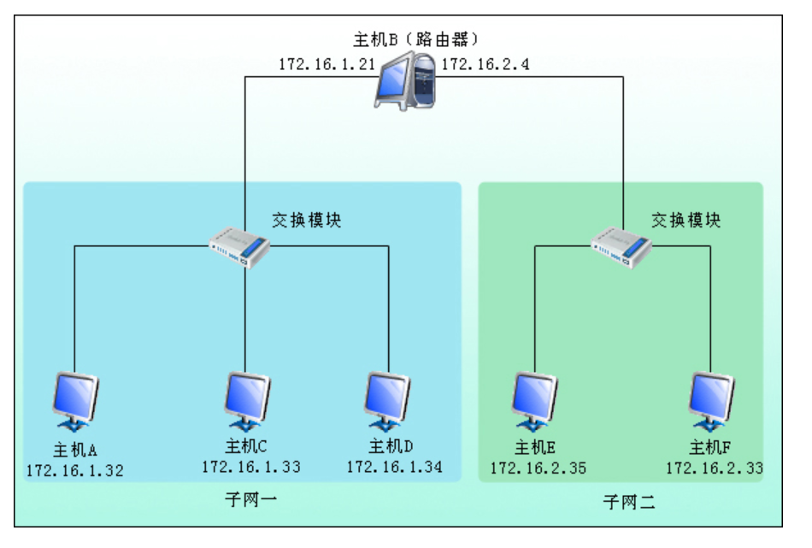
网络1：172.16.1.0
网络2：172.16.2.0
在以太网中，一个主机要和另一个主机进行直接通信，必须通过地址解析协议获得目的主机的MAC地址。
网络结构二

Slide 4
ARP:地址解析协议
ARP协议的基本功能就是通过目的设备的IP地址，查询目标设备的MAC地址，以保证通信的顺利进行。

Slide 5
ARP高速缓存
ARP高速运行的关键是由于每个主机上都有一个ARP高速缓存。
这个高速缓存存放了本局域网上一些IP地址到硬件地址的映射表。
通过使用ARP高速缓存，避免了广播发送ARP请求带来的远程访问的开销，提高了效率。

Slide 6
ARP命令使用示例
主机的ARP缓存表是可以查询的，也可以添加和修改。
Windows系统可在命令提示符下使用。
arp -a 可以查看ARP缓存表中的内容
F:\>arp -a
Interface:192.168.1.1 on Interface 0x2
Internet Address Physical Address Type
192.168.1.1 00-e0-37-62-85-87 dynamic
arp -d 命令可以删除ARP表中某一行的内容
arp -s 可以手动在ARP表中指定IP地址与MAC地址的对应项。

Slide 7
ARP工作流程
ARP模块接收上层协议(IP)的
数据报后，提取下一跳IP地址
Y
下一跳IP地址在ARP高
速缓存中有对应项目?
N
发送ARP请求广播报文来获取
下一跳IP地址对应的物理地址
等待接收ARP应答
收到ARP应答?
N
Y
使用应答中的物理地址(MAC)
作为数据报的目的MAC地址
使用对应项的物理地址(MAC)
作为数据报的目的MAC地址
将下一跳IP地址和应答中的物
理地址添加到ARP高速缓存中
停止发送数据

Slide 8
ARP协议的工作原理
ARP协议的请求包是以广播方式发送的。
网段中的所有主机都会接收到这个ARP请求包
如果一个主机的IP地址和ARP请求中的目的IP地址相同，该主机会对这个请求数据包作出ARP应答,将其MAC地址发送给源端。

Slide 9


ARP工作示例
172.16.0.100
ARP请求：172.16.0.110
的物理地址是什么？
172.16.0.110
172.16.0.120
172.16.0.130
172.16.0.100
ARP应答：172.16.0.110
的物理地址是00E04c414744
172.16.0.110
172.16.0.120
172.16.0.130

Slide 10
ARP封装与报文格式
以太网首部
6B | 6B | 2B | 28B | 4B
目的地址 | 源地址 | 类型(以太帧0x0806) | 数据 | CRC
0
15
16
31
硬件类型(以太网1) |  | 协议类型(IP: 0x0800)
硬件地址长度 | 协议地址长度 | 操作(ARP请求1、应答2)
发送方硬件地址(0~3字节)
发送方硬件地址(4~5字节) |  | 发送方协议地址(0~1字节)
发送方协议地址(2~3字节) |  | 目的硬件地址(0~1字节)
目的硬件地址(2~5字节)
目的协议地址(0~3字节)

